Slide 1



基于Django的短途旅游路线规划系统设计与实现
本科毕业设计（论文）开题答辩
汇报人：赵浩钧 专业：软件工程 指导教师：崔梦银
2026年10月
Notes:
各位老师好，我的课题是《基于 Django 的短途旅游路线规划系统设计与实现》。

Slide 2

目 录
01 / 选题背景与意义
02 / 系统角色与功能
03 / 系统架构与技术
04 / 接口与数据设计
05 / 进度安排与预期成果
Notes:
下面介绍课题范围、核心功能、技术方案，以及验证和进度安排。

Slide 3
选题背景、意义与研究现状
研究背景与意义
国内外研究现状
短途旅游多为 1—3 天，定路线既要挑景点，也要算路上时间、开放时间和游玩时长。
看着近的景点也可能因闭馆早、回程晚排不进同一天；换掉一个景点，后面的时间都要重算。
意义：给出每天都能走完、可逐项检查的行程；同时完整覆盖需求分析、数据库设计、Web 开发和测试。
国内：王佳琪、赵星、谭鸿博、朱志国等研究微度假选择、多模式旅游路径和景点推荐。
国外：Halder、Zhong、Adamo 等研究个性化行程推荐、带时间窗的多日行程和多模式规划。
不足：多关注「推荐哪些景点、怎么走」，较少讨论「怎样排成每天能走完、时间和门票都不超的行程」。
研究范围
案例区域
景点规模
出行方式
不在范围
长沙及周边
计划整理 20—30 个景点
自驾 1—3 日，每天从同一出发点出发并返回
住宿、餐饮、实时路况不做；费用只计门票
本课题：用 Django 做一个能「生成—调整—检查」短途行程的 Web 系统，先用长沙数据跑通，重点把「排得出、走得完、改了能复查」做扎实。
Notes:
短途旅游的难点不仅是选择景点，还要考虑车程、开放时间、游玩时长和返程。景点看着近，也可能来不及在闭馆前玩完，换景点以后还要重新计算。本课题准备做一个能生成、调整和检查行程的网站。范围限定为长沙及周边二十到三十个景点，自驾一至三日，每天从同一出发点出发并返回；不做预订和实时拥堵预测，费用只统计门票。

Slide 4
系统角色：三类使用者
游
游客
未登录状态
用
普通用户
已登录
管
管理员
后台管理
浏览、检索景点
查看景点开放时间、门票和位置
注册账号，登录后成为普通用户
登录、修改密码、维护个人信息
检索景点，管理候选清单
输入条件，生成 1—3 日行程
替换景点、调整顺序后自动复查
保存行程，查看、修改、删除
查看地图与分日时间表
管理账号、分配角色、禁用账号
新增、修改景点，设为失效
维护标签、区域、出发点等数据
查看操作日志与异常记录
规划统计分析、路线规划验证
外部参与者：腾讯地图服务——负责标注出发点和景点、显示访问顺序；只做展示，不参与路线计算。
Notes:
系统有游客、普通用户和管理员。游客可以浏览景点；普通用户登录后规划和管理自己的行程；管理员维护账号、基础数据，并查看统计和验证结果。

Slide 5
系统功能模块：10 个模块、70 个功能点
核心业务
01 景点检索
02 路线规划
03 约束检查与冲突解释
04 行程调整与管理
05 地图与结果展示
每日时限
开放时间
分日行程
替换景点
地图点位
访问顺序
关键词检索
组合筛选
日期与天数
每日起终点
游玩等待
返程检查
调整顺序
重新校验
到离时间
等待与游玩
兴趣匹配
景点详情
兴趣与预算
逐日构造
景点不重复
门票预算
重算时间
保存行程
去返程时间
门票汇总
门票位置
候选清单
分日路线
生成行程
冲突定位
修改建议
历史行程
列表降级
基础与管理
06 用户与权限管理
07 景点数据管理
08 后台数据维护
09 规划统计分析
10 路线规划验证
注册与校验
登录与认证
景点资料
开放时间
运行记录
来源区分
固定场景
路线生成
基础分类
数据字典
异常提醒
个人资料
游玩时长
有效状态
筛选统计
生成数量
约束检查
成功与失败
参数配置
修改日志
密码修改
账号管理
资料来源
变更记录
可行率
失败原因
失败明细
生成耗时
异常审计
数据版本
权限分配
操作日志
数据校验
历史提示
成功均值
数据版本
上排是用户直接使用的核心业务，下排是基础数据与管理功能；功能点与开题报告图12一致（原图见附图12）。
Notes:
功能分为十个模块，可以归为用户核心业务和基础管理两组。其中路线规划与约束检查是重点，地图、行程调整、统计和验证都围绕它们的结果开展，不是十套独立系统。

Slide 6
核心业务功能（游客 / 普通用户使用）
01 景点检索
支持关键词查询和区域、类型、门票价格区间的组合筛选，结果按兴趣标签匹配程度排序；可查看开放时间、游玩时长、门票和位置，并加入候选清单。
02 路线规划
输入出行日期、1—3 日天数、预设出发点、每日起止时间、兴趣标签和门票预算，系统从候选景点中逐日生成行程，每天从出发点出发、晚上返回。
03 约束检查与冲突解释
逐日检查每日时限、开放时间、游玩与等待时间、返程时限、景点是否重复和门票预算；有冲突时定位到具体景点，并给出减少景点、调整时间等修改建议。
04 行程调整与管理
可替换景点、调整同日访问顺序，系统自动重算受影响日期的时间表并重新检查，通过后才保存；已保存的行程可查看、修改、删除，只能操作本人的行程。
05 地图与结果展示
用腾讯地图标注出发点和景点、显示访问顺序；列表汇总交通、等待、游玩、返程时间和门票费用；地图加载失败时，文字行程照常显示。
Notes:
用户先检索景点、加入候选清单，再输入日期、天数、每日时间、兴趣和门票预算。系统生成分日安排，显示到达、等待、游玩与返程时间。用户替换景点或调整顺序以后，重新计算并检查，通过后才保存。

Slide 7
基础与管理功能（管理员为主）
06 用户与权限管理
注册、登录、修改密码和个人信息维护，注册登录时做输入校验，连续登录失败会提示并限制重试；管理员可管理账号、分配角色、禁用异常账号、查看操作日志。
07 景点数据管理
管理员新增、修改景点，维护门票、位置、类型、标签、开放时间和建议游玩时长，并记录资料来源；失效景点不再参与新路线，历史行程中的记录保留。
08 后台数据维护
维护景点标签、区域分类、预设出发点等基础数据和数据字典；可查询资料修改、规划异常和地图接口异常的日志，为前台提供统一的基础数据。
09 规划统计分析
按时间、行程天数和记录来源筛选，查看生成量、成功比例、失败原因以及成功行程的耗时与门票分布；输入错误、系统异常、未生成完整行程、生成成功四类分开统计。
10 路线规划验证
管理员配置一日、二日、三日的固定场景，批量运行路线生成，逐项检查开放时间、返程时限、门票预算和景点重复，记录成功或失败原因、景点数量与生成耗时。
Notes:
后台主要维护资料和有效状态。日常运行统计与固定场景验证分开记录，但复用相同的计算规则，避免口径不一致。

Slide 8
核心业务流程：从输入条件到保存行程
① 检索景点
加入候选清单
② 输入条件
日期·天数·预算
③ 生成行程
按天排好景点
④ 查看结果
时间表与地图
⑤ 调整行程
替换·调序
⑥ 重新检查
通过后保存
第⑥步检查不通过时：系统指出冲突发生在哪个景点、超出多少时间或预算，用户修改后再次检查，通过才保存。
示意算例（虚拟数据，只用来说明系统怎么算时间） 全程共 220 分钟
9:00 出发
9:30 到A
10:00 A开放
11:00
11:20 到B
12:00
12:40 回到出发点
车程30分
等待30分
游玩景点A 60分
车程20分
游玩景点B 40分
返程40分
系统逐项检查：
① 景点 A、B 能否在闭馆前玩完
② 12:40 返回是否早于当天结束时间
③ 门票合计是否超出预算
④ 跨日景点是否重复
任何一项不满足，就不算成功行程，而是提示冲突原因。
Notes:
路线拟采用带时间窗的逐日贪心。每一步先排除违反开放时间、返程、预算或不重复条件的景点，再优先选兴趣匹配多的；匹配相同，选新增耗时较少的。当天不能再加，就安排下一天。这种方法便于实现和解释，但不保证全局最优，失败也不能证明无解。图中是虚拟算例：九点出发，交通、等待、游玩和返程合计二百二十分钟，十二点四十返回。系统要检查的不只是到达时没关门，而是在闭馆前玩完、并按时返回。

Slide 9
系统总体架构（B/S 架构，Django 单体应用）
用户层
游客（浏览器访问）
普通用户（浏览器访问）
管理员（浏览器访问）
前端
浏览器
Django 模板页面
检索 / 规划 / 我的行程
Bootstrap
页面样式与表单
腾讯地图 JS API
点位、访问顺序展示
腾讯地图服务
（外部）
后端
Django
URL 路由
urls.py
视图
views.py
认证与权限
Django Auth
后台管理
Django Admin
路径规划服务
获取驾车耗时
↓
存为交通矩阵
（离线存档）
业务服务（独立的 Python 模块）
景点检索服务
路线生成服务
约束检查服务
统计服务
数据层
Django ORM
models.py 模型类
SQLite 数据库
景点 · 出发点 · 交通路段 · 行程 · 规划记录
前端页面和后端逻辑在同一个 Django 工程中（MVT 模式），不是前后端分离；路线生成、约束检查写成独立的 Python 服务模块，可单独测试。
地图只负责展示，时间和门票计算都在后端完成；地图加载失败时文字行程照常显示。
Notes:
系统采用 B/S 架构，是 Django 单体应用，不是前后端分离。浏览器页面负责输入和展示，后端负责认证、业务计算与约束检查，数据通过 ORM 保存到 SQLite。路线和检查写成独立的 Python 模块，便于单独测试。

Slide 10
前端与后端分工 · 一次请求怎样处理
前端
浏览器
Django 模板 + Bootstrap 页面：景点检索、条件输入、分日行程、我的行程
表单提交与结果展示，输入有误时给出提示
腾讯地图 JS API 显示出发点、景点和访问顺序
Django 项目结构（拟）
travel_planner/ Django 项目
├─ accounts/ 用户与权限（复用 Django Auth）
├─ spots/ 景点数据管理与检索
├─ planner/ 路线生成、约束检查（独立模块）
├─ trips/ 行程调整与管理
├─ stats/ 规划统计与路线规划验证
├─ templates/ 页面模板（Bootstrap）
└─ static/ CSS / JS（腾讯地图脚本）
后端
Django
接收请求，检查登录状态和权限
调用景点检索、路线生成、约束检查、统计等服务
通过 ORM 读写数据库，用事务保存行程，再渲染页面返回
浏览器提交
「生成行程」
urls.py
路由分发
views.py
校验登录与参数
services
生成行程并检查
models.py
ORM 读写数据
templates
模板渲染
浏览器显示
行程与地图
这就是 Django 的 MVT（模型—视图—模板）模式：一个工程里同时完成前端页面和后端逻辑。
Notes:
一次生成请求先经过 URL 路由和视图，检查登录与参数，再调用路线生成和约束检查服务。数据通过 ORM 读写，最后由模板渲染结果页面。这对应 Django 的模型、视图、模板组织方式。

Slide 11
技术选型与 Python / Django 特色
类别 | 技术 | 在本系统中的作用 | Python / Django 特色
开发语言 | Python 3 | 编写后端业务和路线生成模块 | 语法简洁、第三方库丰富；用 datetime 按分钟计算时间
Web 框架 | Django | 组织整个项目（MVT 模式） | “自带电池”：认证、后台、ORM、模板开箱即用
认证权限 | Django Auth | 注册、登录、改密码、角色权限 | 密码自动哈希保存，登录会话和权限检查现成可用
后台管理 | Django Admin | 维护景点、标签、出发点等数据 | 注册模型即自动生成增删改查后台，少写重复页面
数据访问 | Django ORM + SQLite | 保存景点、行程、规划记录 | Python 类即数据表，迁移命令自动建表；事务保证一致
前端页面 | Django 模板 | 检索、规划、行程等页面 | 模板继承复用页面布局，配合 Bootstrap 快速完成样式
地图展示 | 腾讯地图 JS API | 标注出发点、景点与访问顺序 | 只做展示，加载失败时降级为文字行程
测试管理 | Django 测试框架 + Git | 功能测试、越权测试、场景验证 | 路线模块是独立 Python 模块，可脱离页面单独测试
Python 特色体现：用 Django 现成的认证、后台和 ORM 快速搭好基础功能，把精力放在路线生成、约束检查和行程调整等核心业务上。
Notes:
选择 Django 是为了复用认证、后台和 ORM，减少基础功能的重复开发，把时间放在核心路线业务上。当前数据量小、以本地演示为主，数据库先使用 SQLite。

Slide 12
系统接口设计：页面接口 · 内部接口 · 外部接口
类别 | 接口（拟定路由） | 输入 | 输出 / 说明
页面接口 | 景点查询 GET /spots/ | 关键词、区域、类型、门票价格区间 | 景点列表、景点详情
 | 生成行程 POST /plans/ | 日期、天数、出发点、每日时间、兴趣、预算 | 分日行程；未生成完整行程时返回冲突清单
 | 我的行程 /trips/ | 行程编号；替换景点、调整顺序、删除 | 重新检查后的行程（只能操作本人行程）
 | 后台与统计 /admin/ /stats/ | 基础数据；按时间、天数、来源筛选 | 维护结果、统计汇总（仅管理员）
内部接口 | 路线生成服务 | 规划参数 + 候选景点 | 分日行程 或 冲突清单
 | 约束检查服务 | 一条完整行程 | 逐项检查结果（生成与调整共用）
 | 统计服务 | 筛选条件 | 汇总指标（统计页与验证共用）
外部接口 | 腾讯地图 JS API | 出发点、景点坐标、访问顺序 | 地图点位与顺序连线（只展示）
 | 腾讯地图路径规划服务 | 两个地点 | 有方向的驾车距离与耗时，存为交通矩阵
说明：本系统是 Django 模板页面，页面接口就是 URL 路由对应的视图；路由名称为拟定，以实际开发为准。
Notes:
接口分为用户访问的页面入口、内部服务调用和外部地图接口。腾讯路径规划服务用于获取并按授权保存驾车耗时；腾讯地图 JS API 只展示点位和访问顺序。地图显示失败时保留文字行程。

Slide 13
主要数据类与增删改查权限
数据类（拟定） | 主要内容 / 职责
User 用户 | 复用 Django Auth：账号、密码哈希、角色
Spot 景点 | 名称、位置、类型、标签、门票、开放时间、 建议游玩时长、资料来源、有效状态
基础数据类 | Tag 兴趣标签、Region 区域分类、 StartPoint 预设出发点（每日起终点）
TravelLeg 交通路段 | 两地点间的驾车距离与耗时、数据版本
Itinerary 行程 | 所属用户、天数、门票合计、数据版本
ItineraryItem 行程明细 | 分日顺序与到达、游玩、返程时间快照
PlanRecord 规划记录 | 记录来源、结果状态、失败原因
数据 | 游客 | 普通用户 | 管理员
景点 | 查 | 查 | 增、改、查 设为失效
行程 | — | 增、删、改、查 （仅本人） | 只看统计汇总
基础数据 | — | — | 增、删、改、查
账号 | 注册 | 改本人密码与信息 | 账号管理 角色分配、禁用
日志与统计 | — | — | 查看
基础数据含标签、区域、出发点和交通数据
被历史行程引用的景点只设为失效、不物理删除，保证旧行程可追溯
身份认证：复用 Django Auth，密码哈希保存，登录后建立会话；查询行程按所属用户过滤，访问他人行程会被拒绝（列入越权测试）。
Notes:
主要数据包括用户、景点、基础分类、交通路段、行程、行程明细和规划记录。行程保存归属与总信息，明细保存分日顺序和时间快照。后端检查行程归属，只允许用户操作本人行程。历史引用的景点只设为失效，并保留数据版本，资料变化时提示重新校验。

Slide 14
进度安排与预期成果
阶段 1
2026.10.08
至 2026.10.16
阶段 2
2026.10.17
至 2026.10.21
阶段 3
2026.10.22
至 2026.12.22
阶段 4
2026.12.23
至 2027.01.15
阶段 5
2027.01.16
至 2027.02.28
阶段 6
2027.03.01
至 2027.03.15
阶段 7
2027.03.16
至 2027.04.18
选题、开题
开题答辩
完成论文（设计）初稿
完成论文（设计）二稿
完成论文（设计）定稿
论文交叉评阅
第 1、2 次答辩
阶段 3 开发顺序（拟）：数据库设计 → 整理景点数据 → 核心功能编码 → 行程管理与地图 → 统计验证与测试 → 论文初稿
预期成果
本课题特色
原型系统：可在个人电脑运行的 Django 系统，用户生成并调整 1—3 日行程，管理员维护数据、查看统计。
提交材料：系统源代码、案例数据说明、需求与设计文档、测试记录和毕业论文。
验收重点：时间和门票计算正确，违反条件能被发现，固定场景能重复跑出同样结果。
1
规则可检查
时间与门票逐项检查，用 15 组固定场景验证
2
调整后即时复查
改动后自动重算，指出冲突景点和超出多少
3
结果可追溯
保留结果、数据版本和检查记录，可回查明细
Notes:
计划用一至三日共十五组固定场景验证：每组留记录，所有判成功的行程都必须满足约束；异常和越权访问另行测试。按报告进度，十二月二十二日前完成系统和论文初稿，优先实现规划、检查和调整，再补地图、统计与测试。特色是规则可检查、调整后复查和结果可追溯，不宣称提出新优化算法。

Slide 15
THANKS !
谢谢大家的聆听
Notes:
我的汇报完毕，恳请各位老师批评指正。

Slide 16
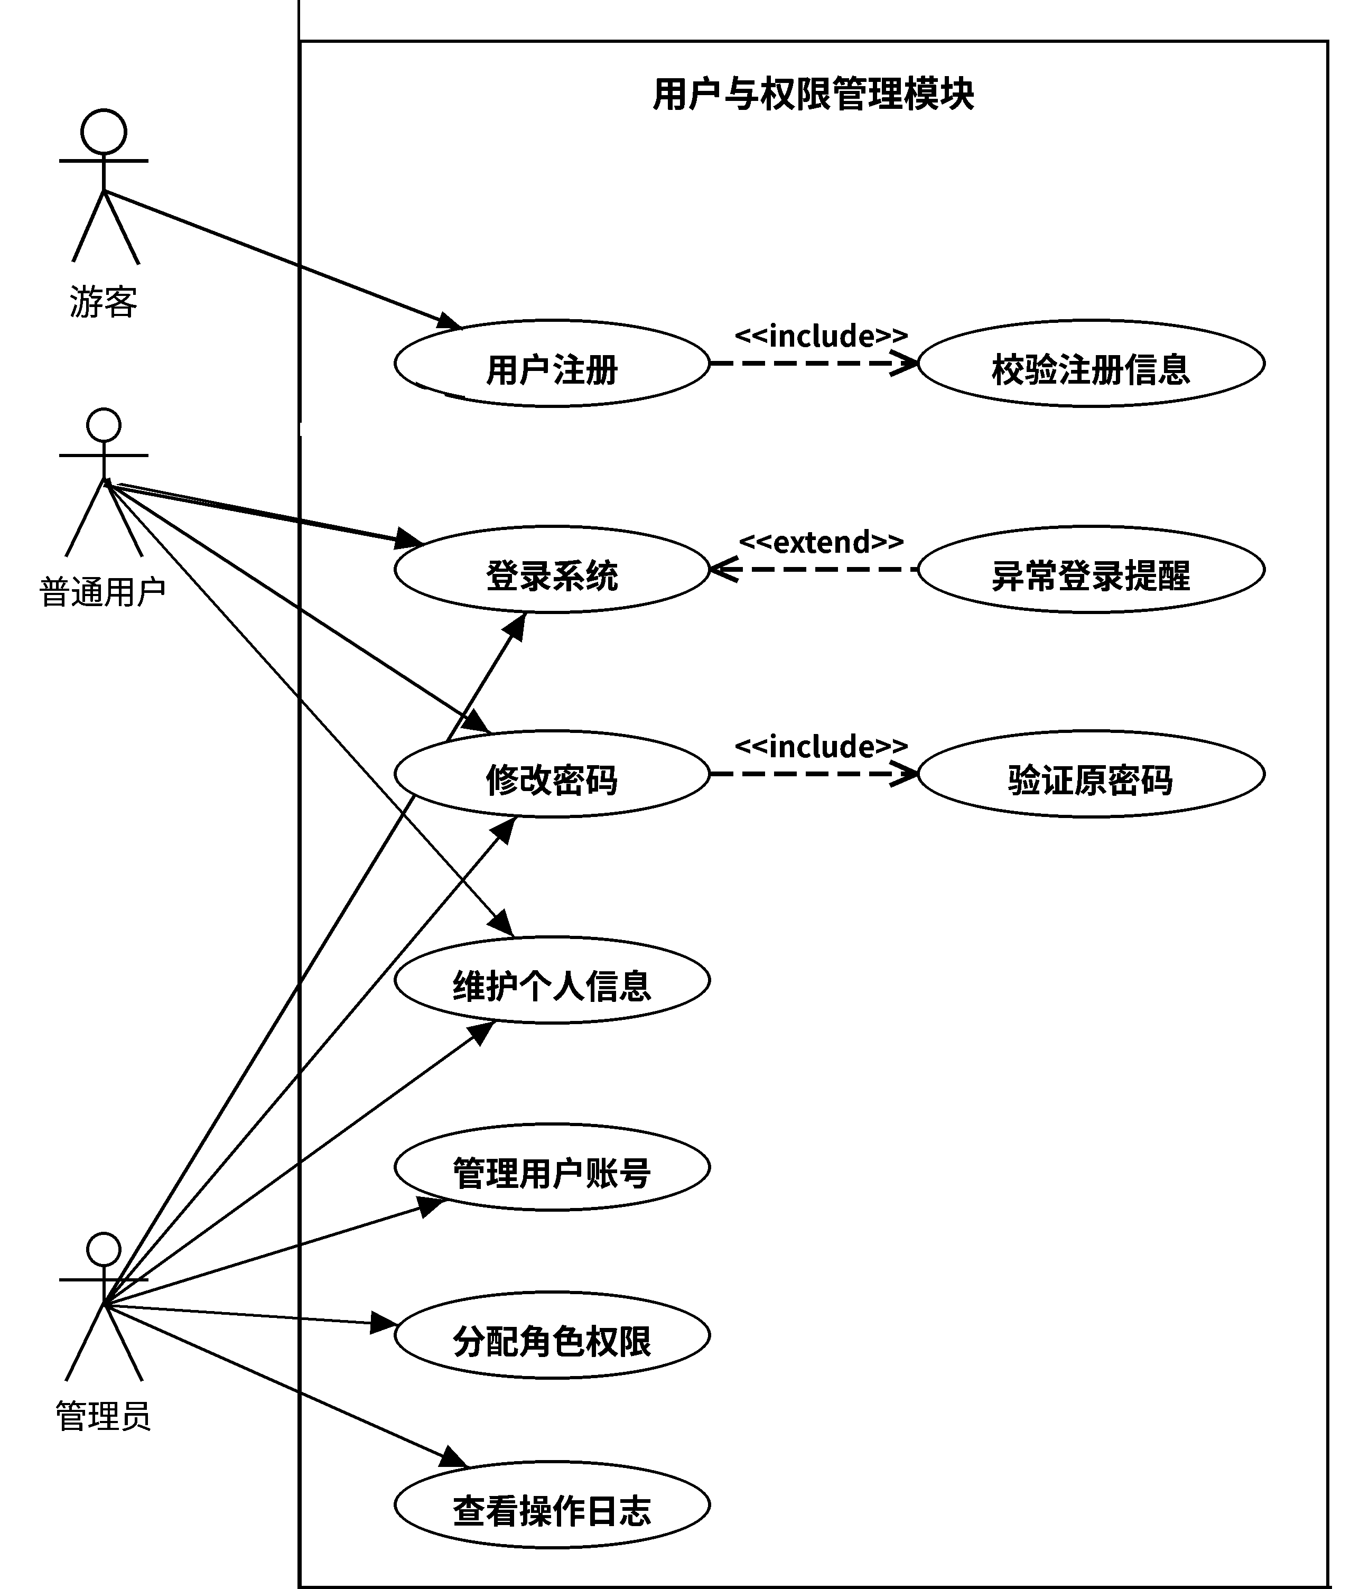
附图1 用户与权限管理模块用例图
Notes:
备查页：开题报告图1「用户与权限管理模块用例图」。老师问到相关模块时翻到这一页。

Slide 17
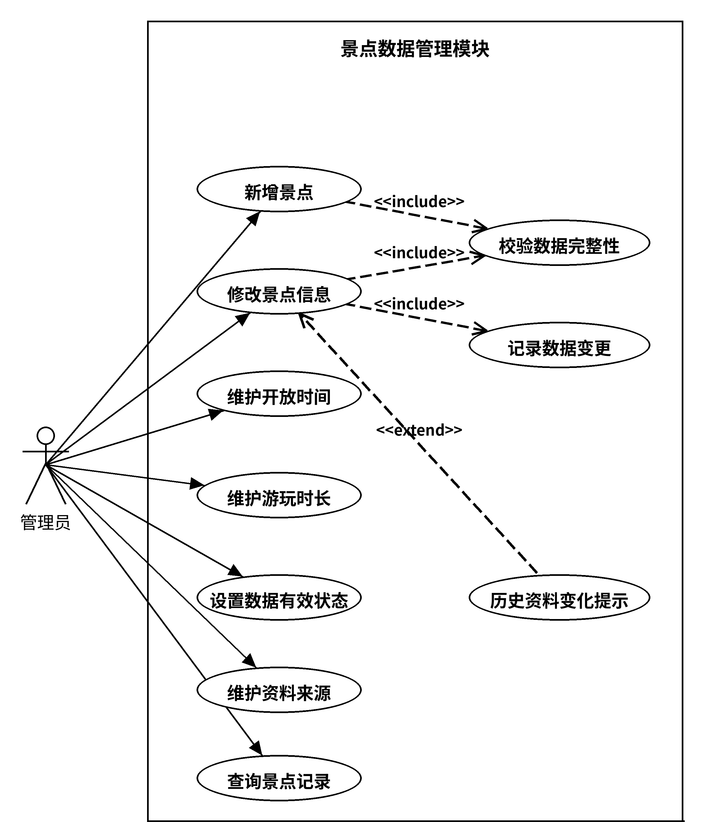
附图2 景点数据管理模块用例图
Notes:
备查页：开题报告图2「景点数据管理模块用例图」。老师问到相关模块时翻到这一页。

Slide 18
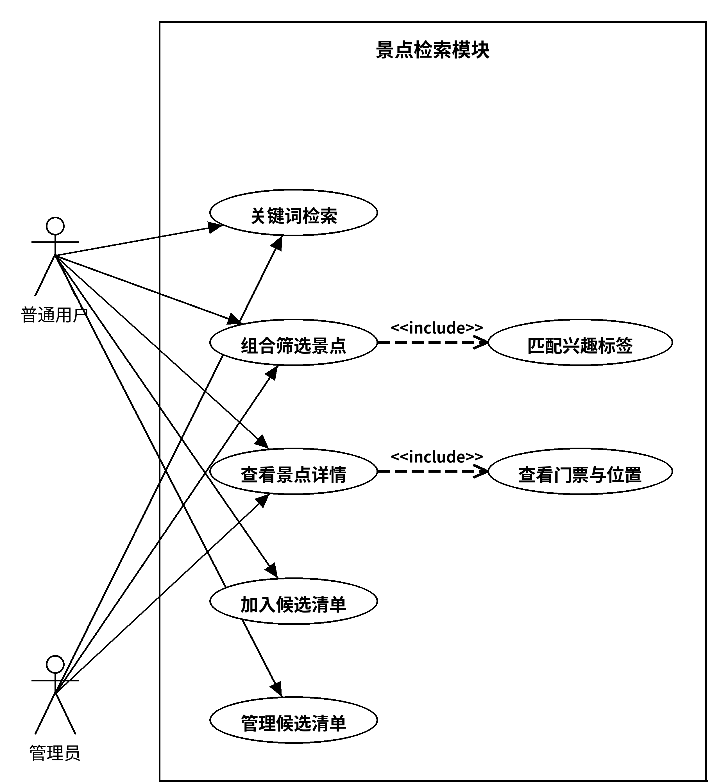
附图3 景点检索模块用例图
Notes:
备查页：开题报告图3「景点检索模块用例图」。老师问到相关模块时翻到这一页。

Slide 19
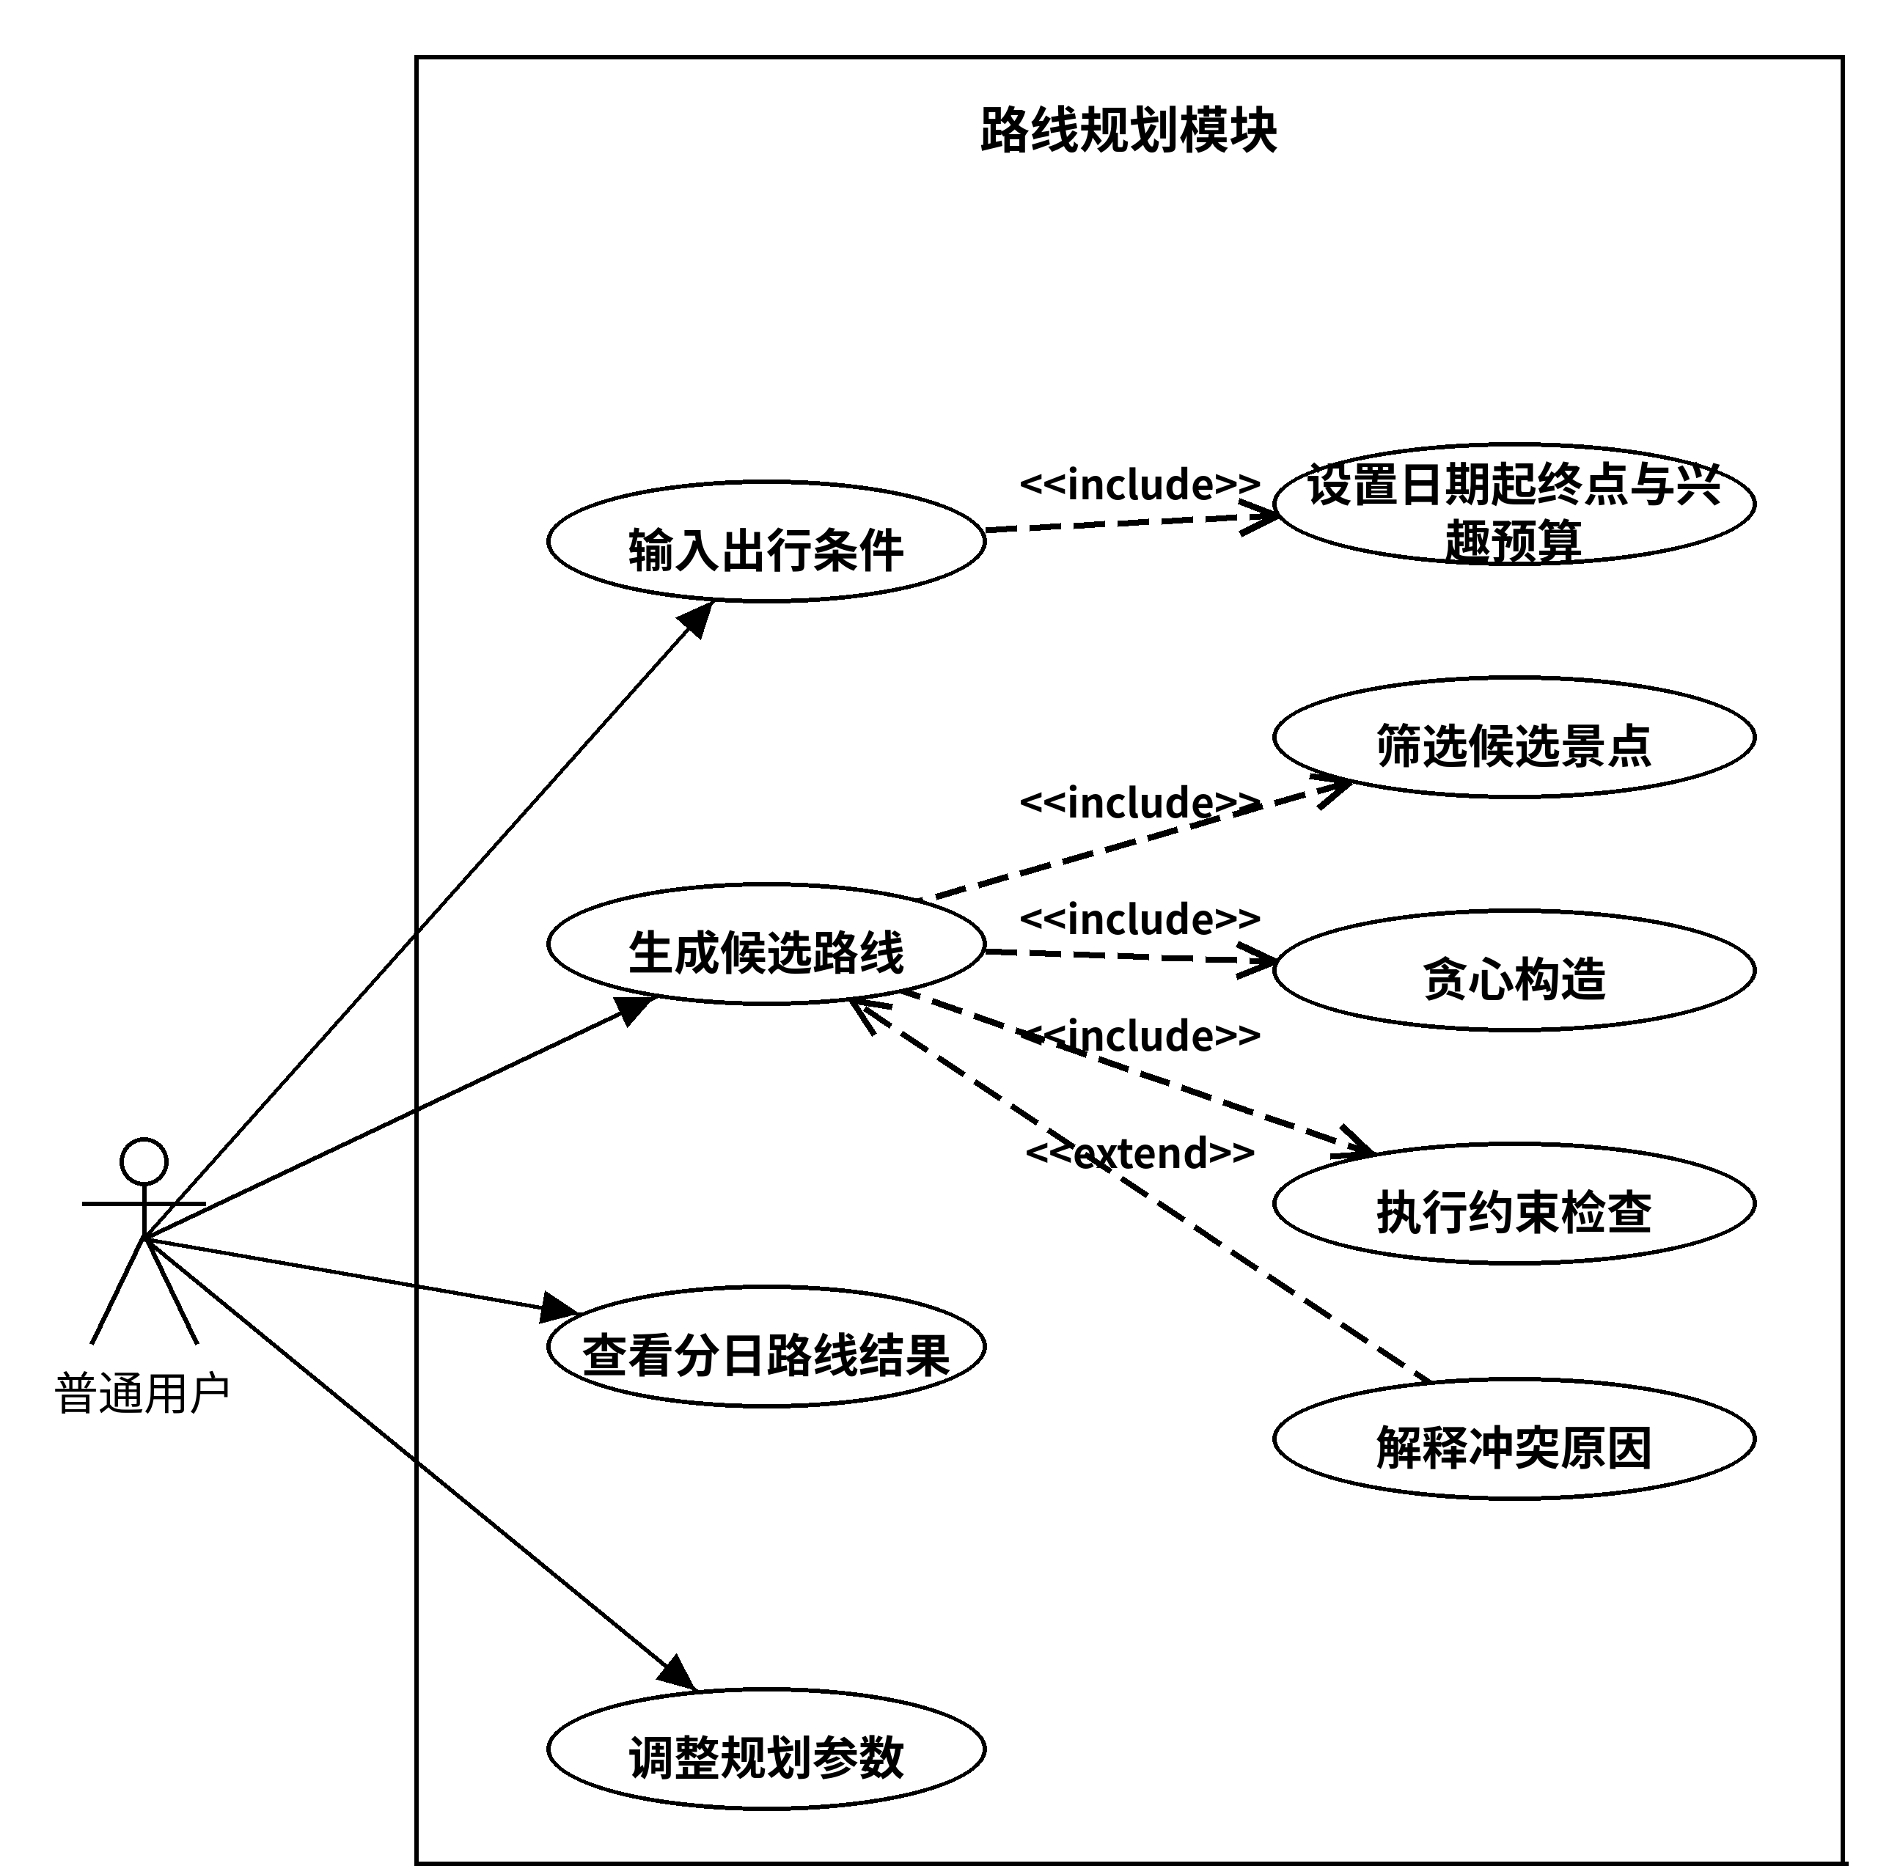
附图4 路线规划模块用例图
Notes:
备查页：开题报告图4「路线规划模块用例图」。老师问到相关模块时翻到这一页。

Slide 20
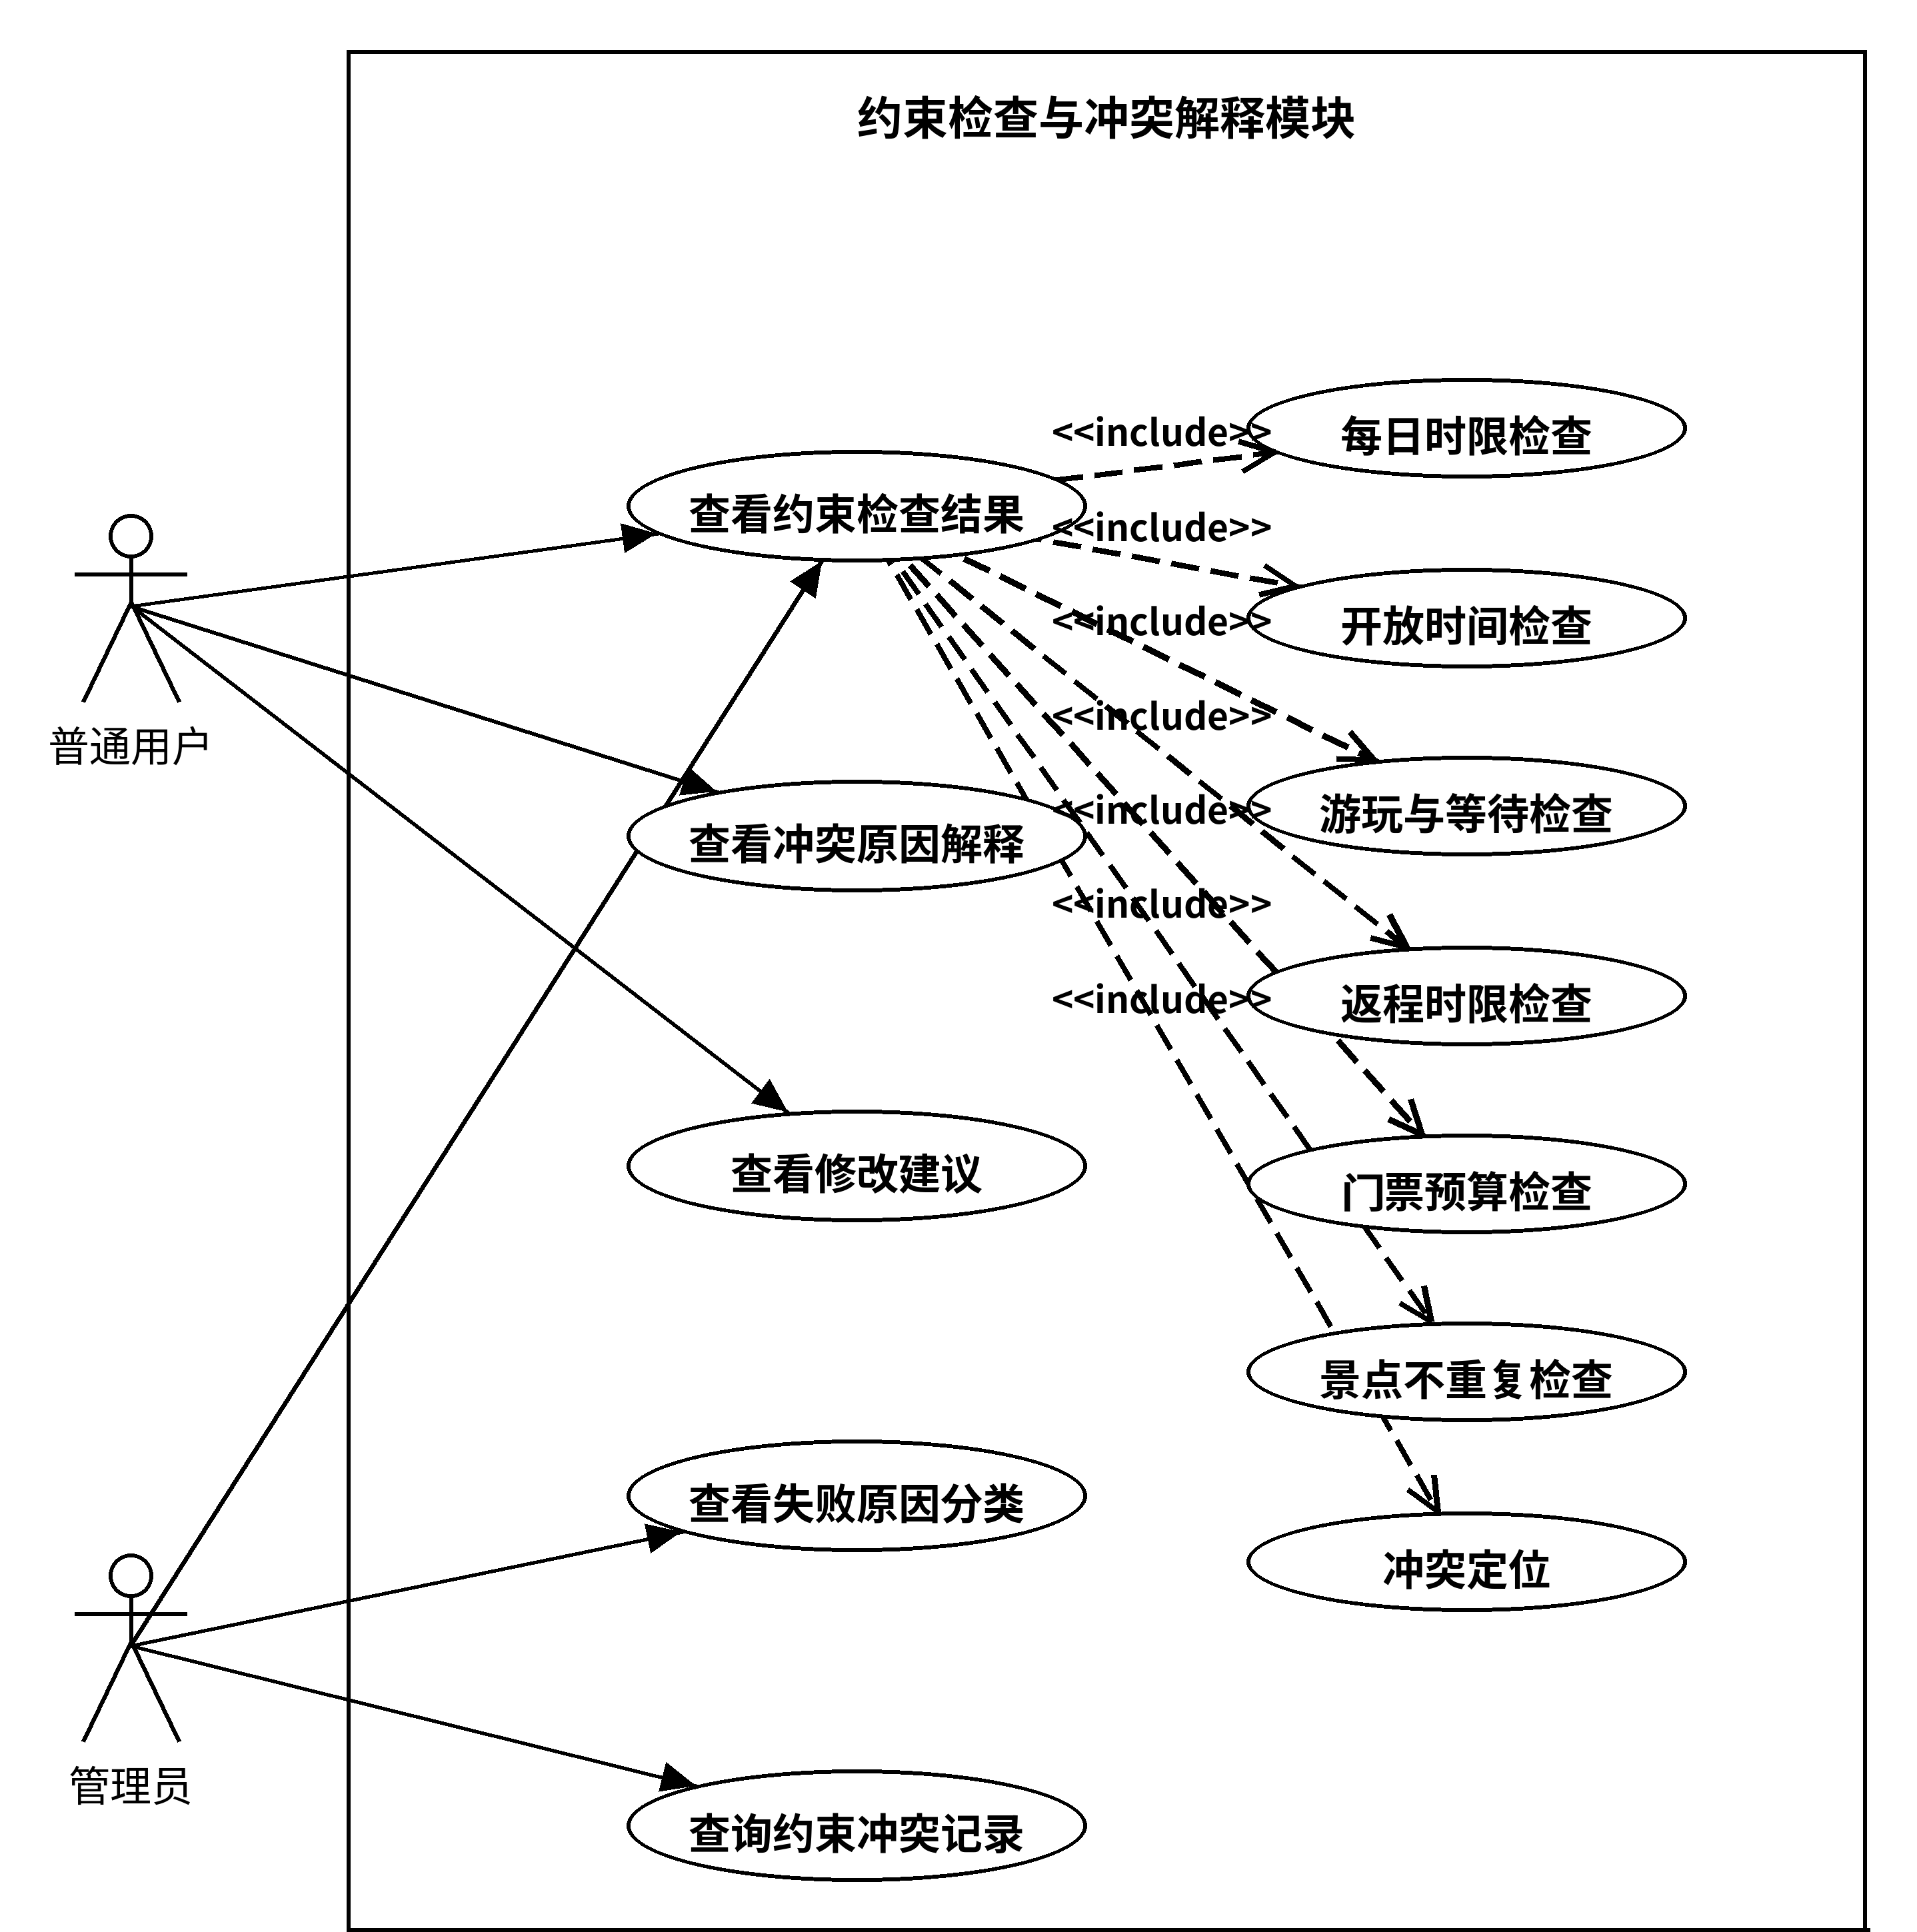
附图5 约束检查与冲突解释模块用例图
Notes:
备查页：开题报告图5「约束检查与冲突解释模块用例图」。老师问到相关模块时翻到这一页。

Slide 21
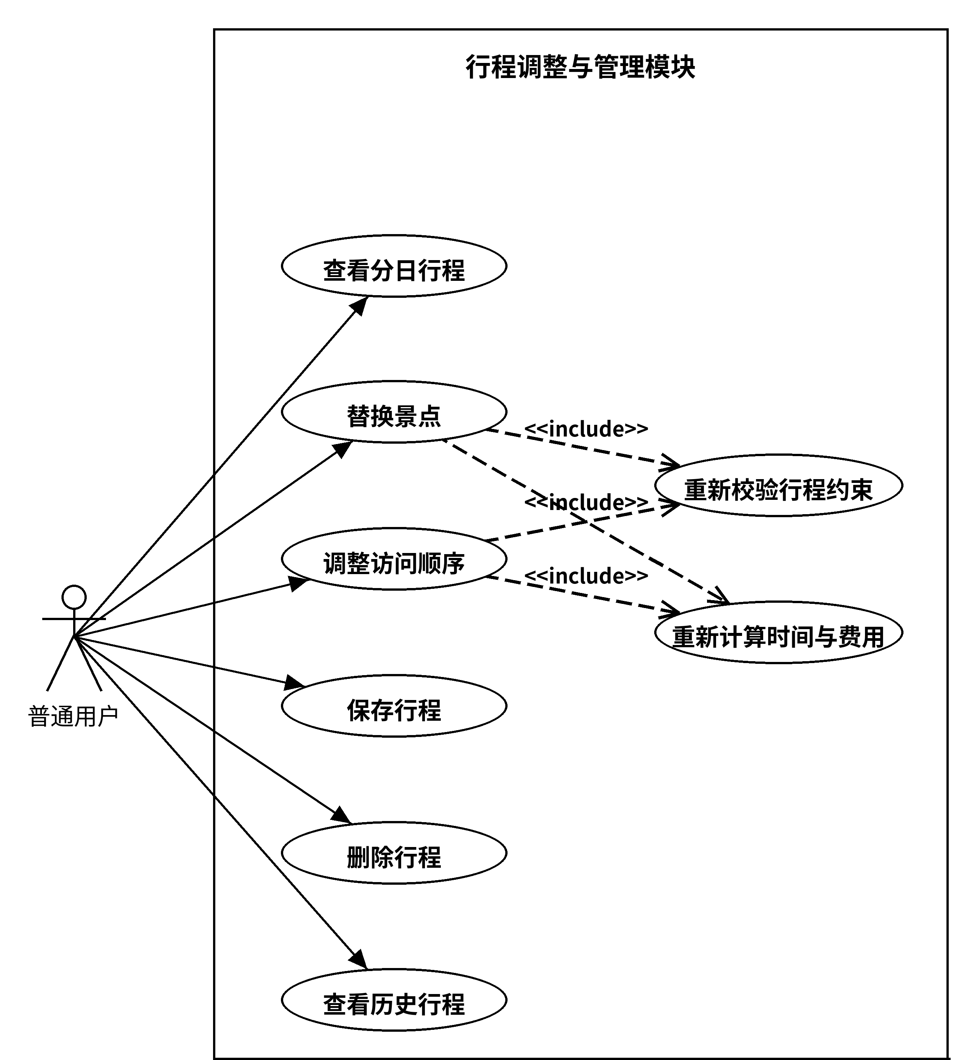
附图6 行程调整与管理模块用例图
Notes:
备查页：开题报告图6「行程调整与管理模块用例图」。老师问到相关模块时翻到这一页。

Slide 22
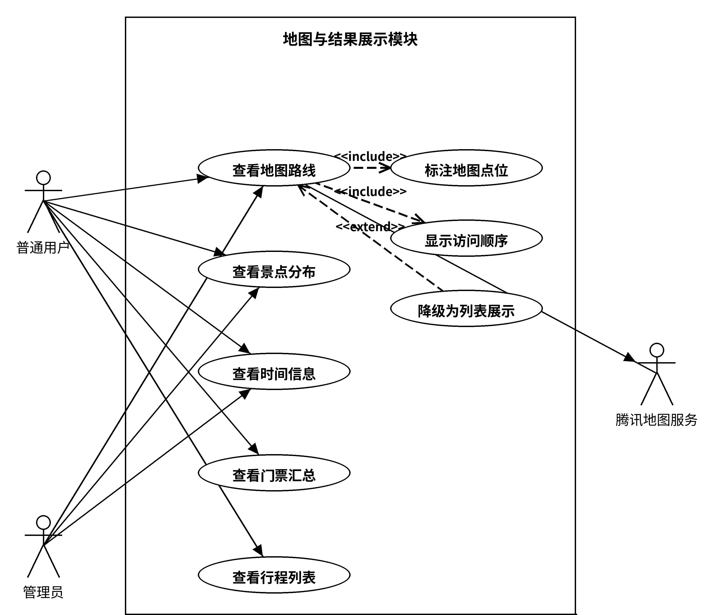
附图7 地图与结果展示模块用例图
Notes:
备查页：开题报告图7「地图与结果展示模块用例图」。老师问到相关模块时翻到这一页。

Slide 23
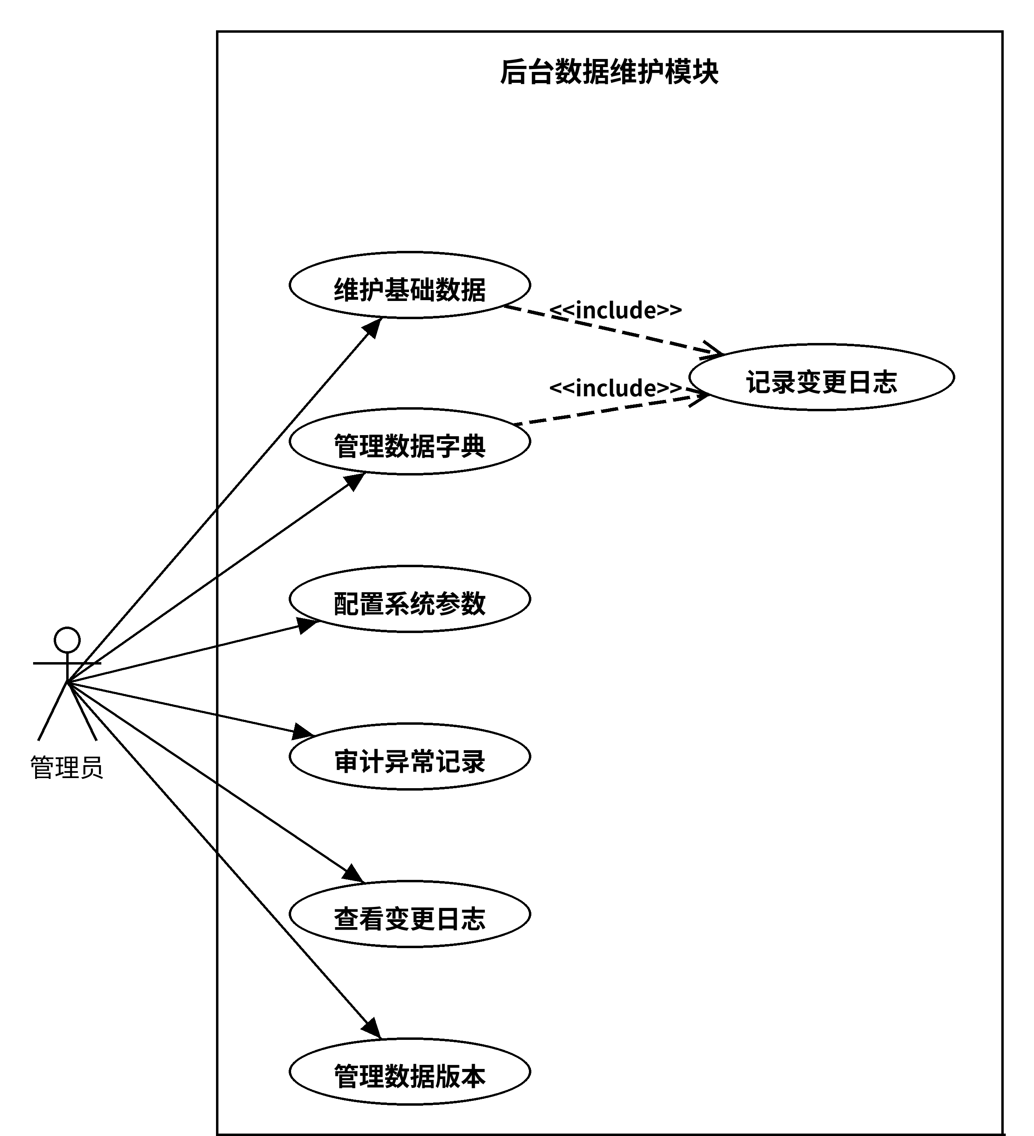
附图8 后台数据维护模块用例图
Notes:
备查页：开题报告图8「后台数据维护模块用例图」。老师问到相关模块时翻到这一页。

Slide 24
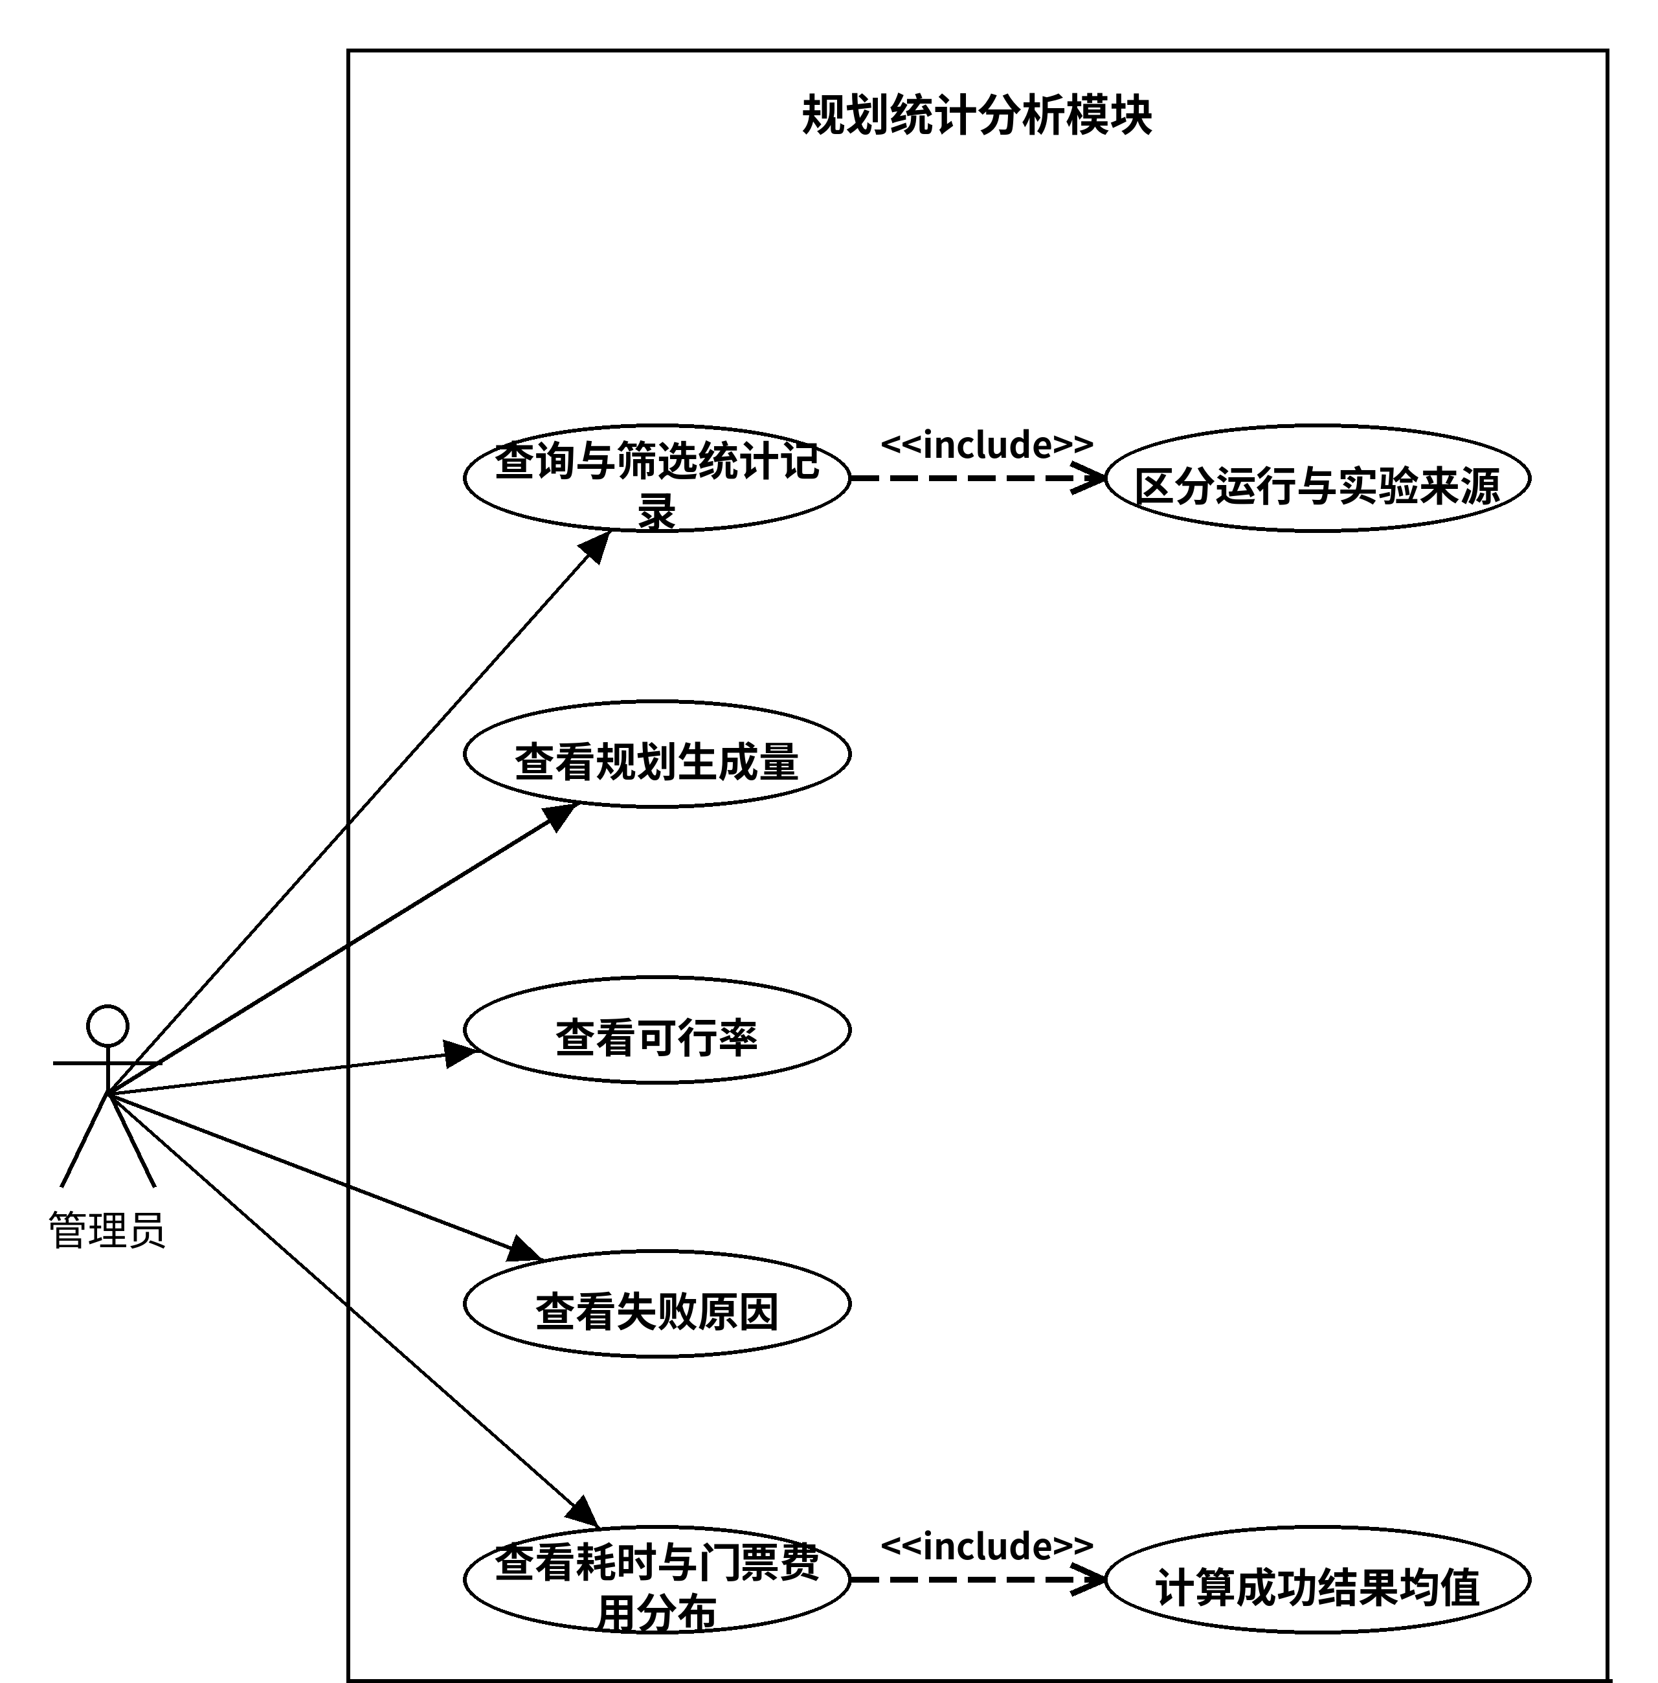
附图9 规划统计分析模块用例图
Notes:
备查页：开题报告图9「规划统计分析模块用例图」。老师问到相关模块时翻到这一页。

Slide 25
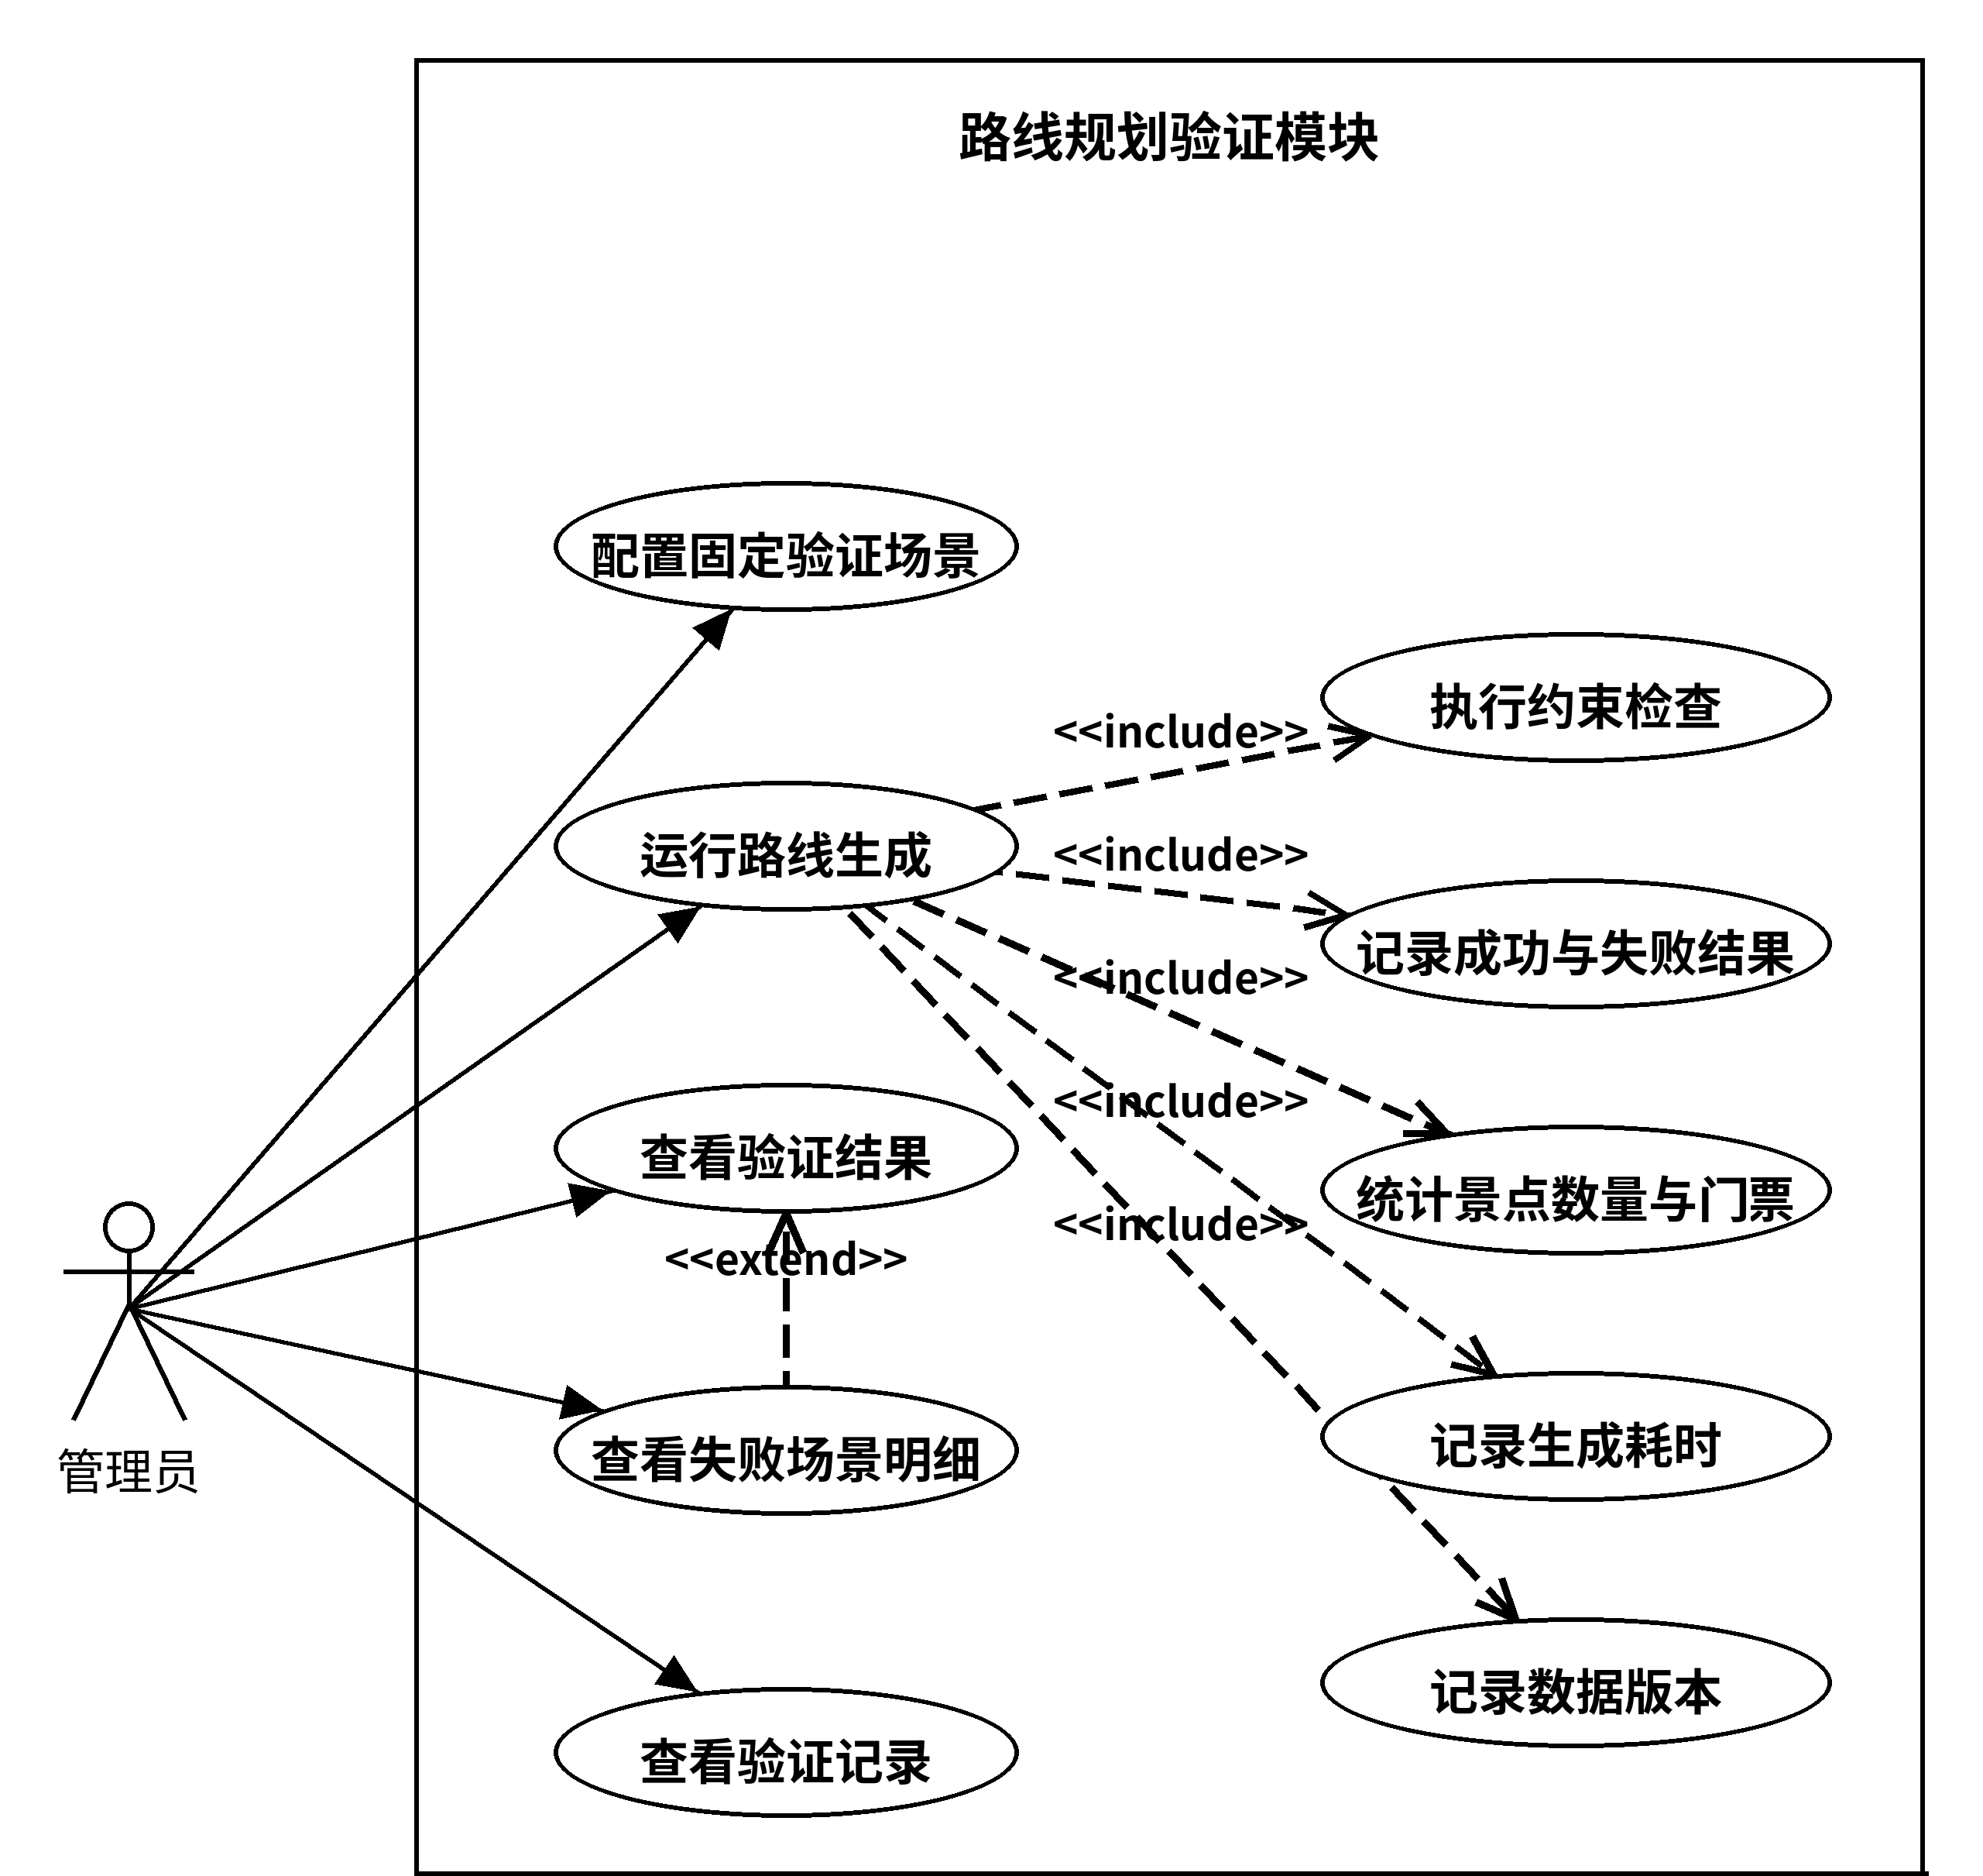
附图10 路线规划验证模块用例图
Notes:
备查页：开题报告图10「路线规划验证模块用例图」。老师问到相关模块时翻到这一页。

Slide 26
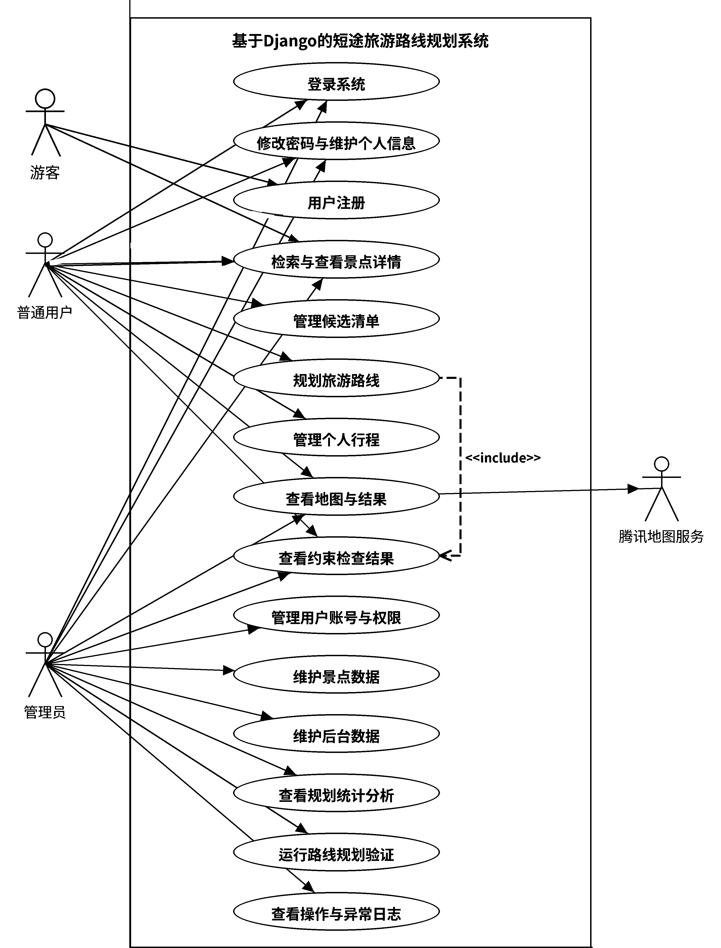
附图11 系统总体用例图
Notes:
备查页：开题报告图11「系统总体用例图」。老师问到相关模块时翻到这一页。

Slide 27
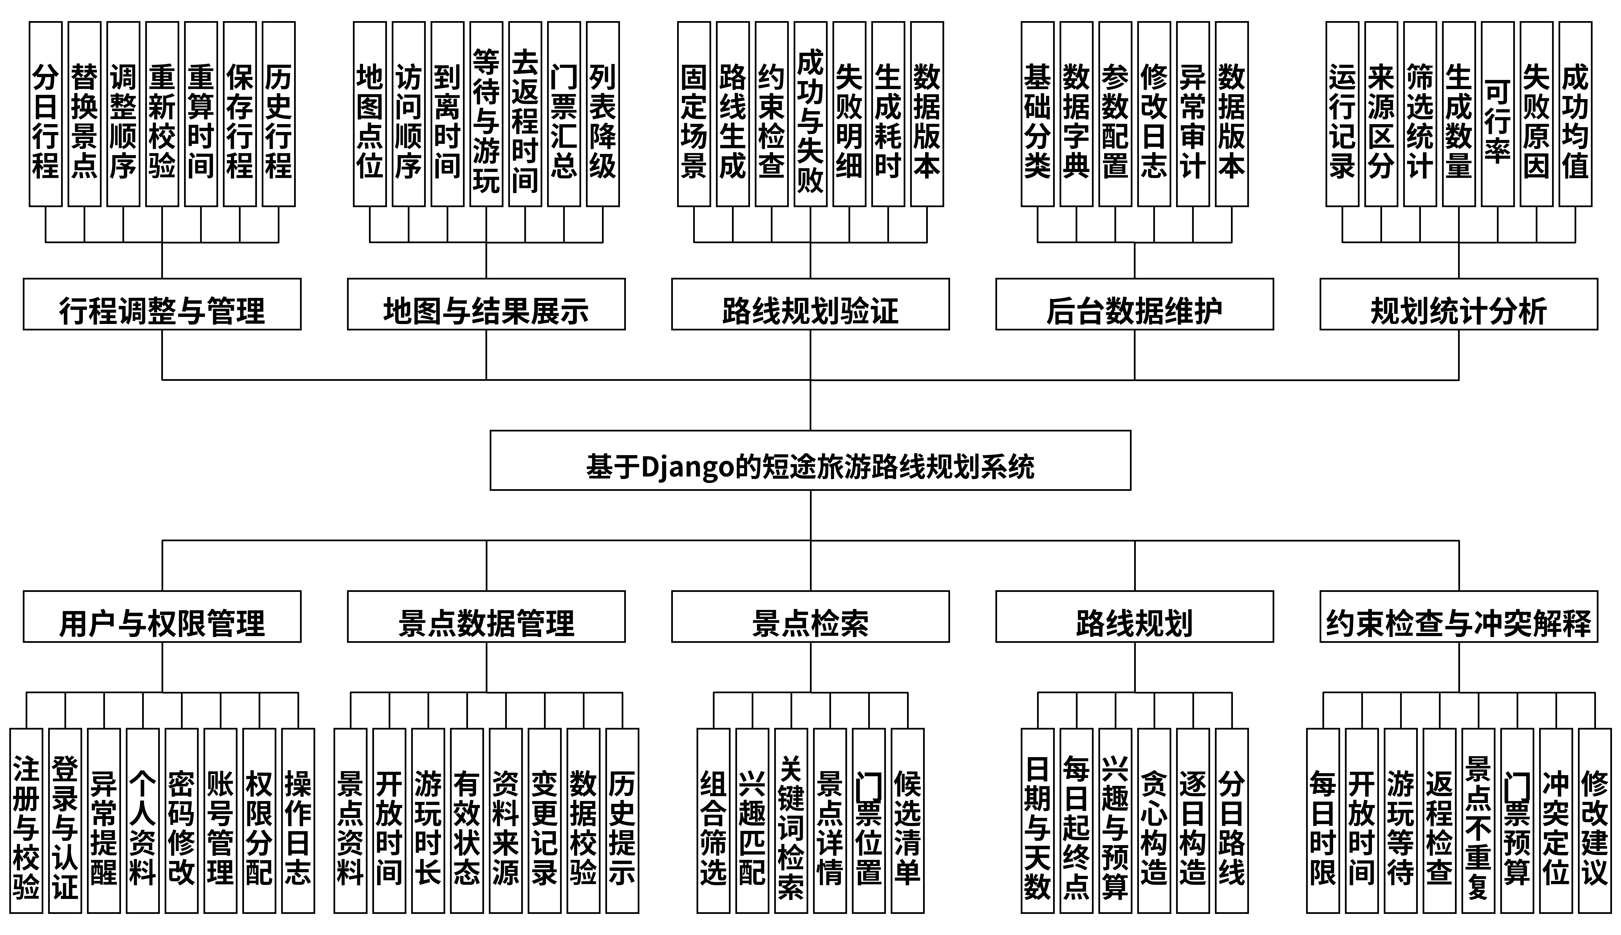
附图12 系统功能模块图
Notes:
备查页：开题报告图12「系统功能模块图」。老师问到相关模块时翻到这一页。

